Slide 1
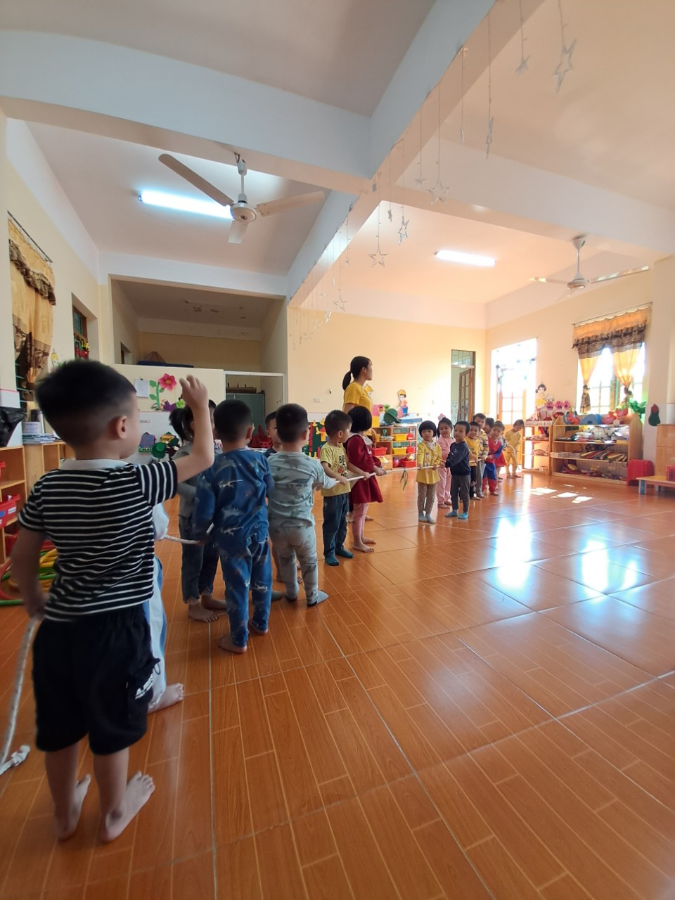
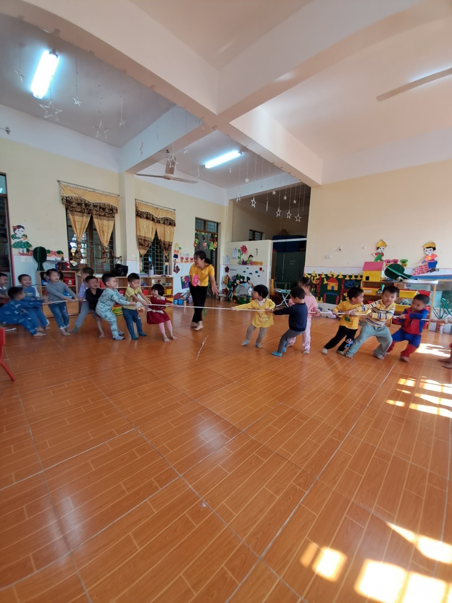
Từ khi mới sinh ra trẻ như một cái búp mới chớm nở ở trên cành, nếu được sự quan tâm chăm sóc của mọi người búp sẽ cho ta bông hoa đẹp, ở tuổi này chỉ cần trẻ biết ăn, biết ngủ biết học thế là ngoan và cũng trong thời kỳ này trẻ luôn là trung tâm của mọi người trong gia đình, mỗi chúng ta ai cũng muốn “dành cho trẻ những gì tốt đẹp nhất mà mình có thể”. Đối với trẻ việc đi học, đến trường mầm non là một bước ngoặt lớn, ở đó trẻ được học được chơi với các bạn, được cô chăm sóc và giáo dục rất ân cần và cẩn thận. Mong muốn của các cô là làm sao để giúp trẻ phát triển một cách toàn diện về thể chất, ngôn ngữ, nhận thức, thẩm mỹ và tình cảm xã hội. Ở trường mầm non việc giáo dục để phát triển thể lực cho trẻ thông qua nhiều nội dung như: Chăm sóc nuôi dưỡng, phát triển các vận động tinh – thô cho trẻ... Và chúng ta có thể khẳng định rằng một cơ thể khỏe mạnh luôn là tiền đề cho mọi tài năng.

Slide 2
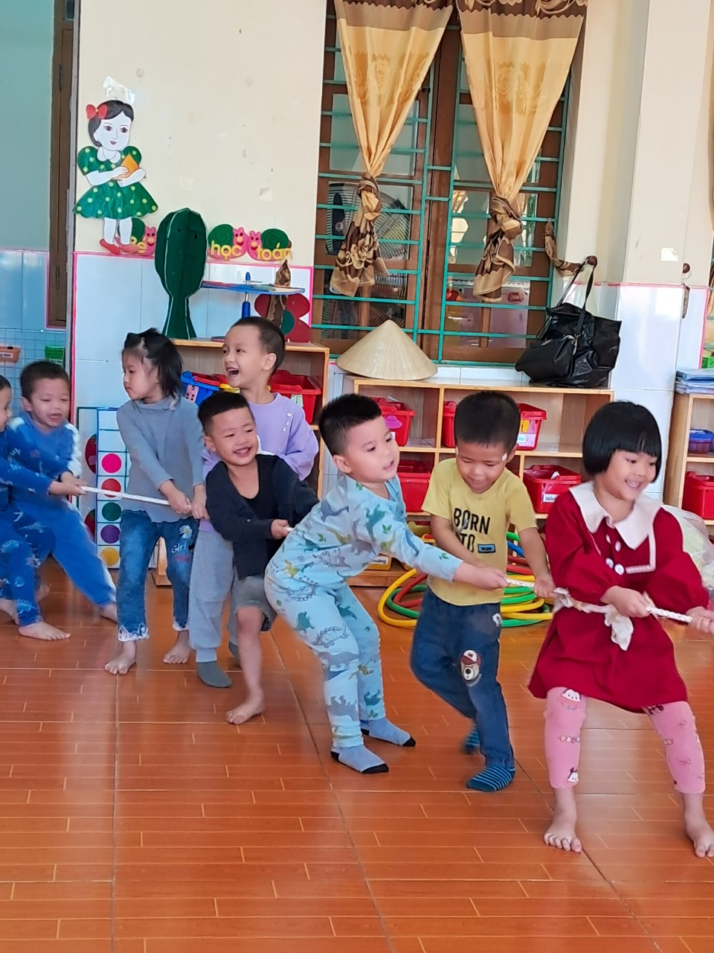
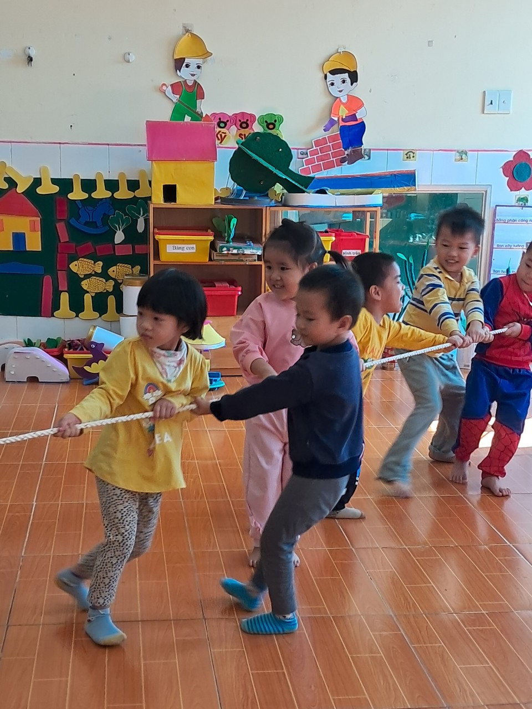
Mục đích của giáo dục thể chất
+ Phát triển năng lực chăm sóc và phát triển sức khỏe.
+ Vận động cơ bản và phát triển các tố chất thể lực.
+ Giúp học sinh, hình thành thói quen tập luyện thể dục thể thao thường xuyên, có lối sống lành mạnh.
+ Có thể thao tác được những kỹ thuật cơ bản của các môn thể thao.
+ Tạo sự yêu thích tham gia tập luyện, vận động thể dục thể thao.

